Slide 1
SÉANCE D1 · MODULE 5
Deux minutes d'antenne, et quelqu'un qui vous contredit
Le défi 3 ne travaille plus la lecture : il travaille le désaccord tenu à voix haute. Concéder, rectifier, esquiver — et l'auditoire entend toujours laquelle des trois vous avez choisie.
75 minutes · Deux versions, et la mienne
Notes:
Ouverture du bloc D. Dire d'emblée que la séance ne porte pas sur qui a raison dans le dossier du boisé : elle porte sur la façon de répondre. Les deux camps du dialogue sont défendables, et c'est voulu.

Slide 2
OBJECTIFS DE LA SÉANCE
À la fin, je serai capable de…
1
suivre une tribune téléphonique à quatre voix et dire qui demande quoi ;
2
reconnaître ce que fait une réponse : concéder, rectifier ou esquiver ;
3
concéder un point exact, puis avancer le sien dans la phrase suivante ;
4
refuser une rumeur qu'on vous tend, sans se fâcher et sans la répéter.
D1 · Deux versions, et la mienne
2
Notes:
Le quatrième objectif est le plus difficile et le plus utile : il sera rejoué en E1, où l'assistant tend une rumeur au moins une fois.

Slide 3
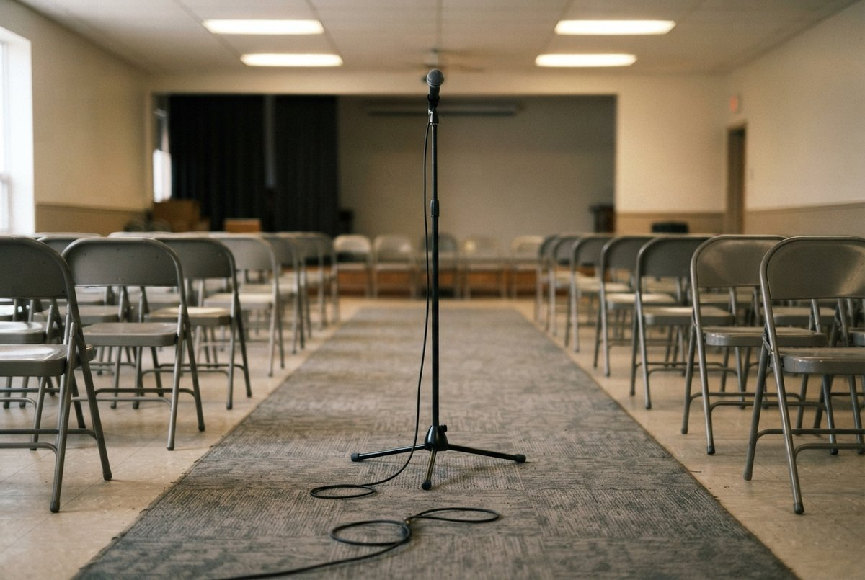
DISCUSSION
Qu'est-ce qui vous ferait appeler une radio ?
Avez-vous déjà entendu une tribune téléphonique, ici ou ailleurs ?
Qu'est-ce qui vous retiendrait d'appeler : la langue, le sujet, le direct ?
Deux minutes d'antenne : par quoi commenceriez-vous ?
Qu'est-ce qu'on retient d'un appel, une heure plus tard ?
D1 · Deux versions, et la mienne
3
Notes:
Laisser venir « je ne saurais pas quoi dire ». C'est exactement ce que la séance outille : on ne s'organise pas en direct, on s'organise avant. La dernière question annonce la règle du mot de la fin.

Slide 4
DIALOGUE 1 DE 4
Ce que le comité demande, et pourquoi
Écoutez d'abord, diapositive masquée.
GRÉGOIRE
Neuf heures cinq, la ligne est ouverte. Madame Sauvé, vous avez deux minutes.
RÉGINE
Trois cent douze signatures promises sur sept cent quatre-vingt-douze, et six jours. Je ne viens demander à personne de signer.
RÉGINE
Je viens demander à la Ville de reporter le registre de trente jours et de publier l'évaluation du terrain.
GRÉGOIRE
Pourquoi trente jours changeraient quelque chose ?
RÉGINE
Parce que la moitié des gens que je rencontre ne savent pas ce qu'est un registre. Ce n'est pas de l'opposition, c'est de l'ignorance.
D1 · Deux versions, et la mienne
4
Notes:
Faire relever l'ordre : le chiffre, la demande, la raison. Et surtout la phrase « je ne viens demander à personne de signer » — Régine désamorce l'objection avant qu'on la lui pose.

Slide 5
DIALOGUE 2 DE 4
L'éditorialiste répond, et le désaccord est net
WILFRID
Madame Sauvé demande trente jours et elle sait très bien que le financement du promoteur expire en mars.
WILFRID
Trente jours, ici, ça veut dire non. Qu'on le dise franchement.
RÉGINE
Je le dis franchement : si le projet ne survit pas à trente jours de discussion publique, c'est qu'il ne tenait pas debout.
WILFRID
Ou c'est qu'un financement ne se met pas en attente parce qu'une ville a besoin de réfléchir. Ce n'est pas une manœuvre, c'est un calendrier bancaire.
D1 · Deux versions, et la mienne
5
Notes:
Deux personnes qui ne mentent ni l'une ni l'autre. Le faire dire au groupe : le désaccord porte sur ce qu'un délai signifie, pas sur un fait. C'est la matière de tout le défi 3.

Slide 6
DIALOGUE 3 DE 4
Un appel qu'on n'attendait pas
MIRELA
Mirela Petrescu, rue des Cèdres. Je suis pour le projet, et je vais quand même signer le registre.
GRÉGOIRE
Là, il faut expliquer, parce que ça a l'air contradictoire.
MIRELA
Certes le logement manque, et je le vois tous les jours : trois de mes collègues ont déménagé faute de trouver ici.
MIRELA
Mais je suis arrivée dans un pays où on votait sur des questions déjà réglées, et j'ai appris à me méfier de ça.
D1 · Deux versions, et la mienne
6
Notes:
La position annoncée en une phrase, avant toute explication : c'est le modèle de la production orale de E1. Faire remarquer le « certes… mais » — la concession vient avant l'argument, pas après.

Slide 7
DIALOGUE 4 DE 4
Rectifier, puis demander
WILFRID
Madame, personne ici n'a rien réglé d'avance. Il y a eu un vote public.
MIRELA
Il y a eu un vote public à vingt-deux heures cinquante devant onze personnes, monsieur. Je ne dis pas qu'il est illégal, je dis qu'il est petit.
GRÉGOIRE
Qu'est-ce que vous demandez, concrètement ?
MIRELA
Que l'évaluation soit publiée avant l'ouverture du registre, et que la Ville dise par écrit pourquoi le terrain de l'aréna a été écarté.
WILFRID
Ça, je peux le soutenir. Publier une évaluation ne coûte rien à personne.
D1 · Deux versions, et la mienne
7
Notes:
Le sommet du dialogue. Mirela rectifie sans contredire — elle accepte le mot « public » et déplace la discussion sur « petit ». Puis elle termine par une demande, et son adversaire l'appuie. Faire mesurer ce que la précision a obtenu en deux phrases.

Slide 8
ANALYSE
Trois réponses possibles quand on vous contredit
LA RÉPONSE
CE QU'ELLE FAIT
Concéder
reconnaître le point exact où l'autre a raison, puis avancer
Rectifier
corriger un fait faux, calmement, en donnant la source
Esquiver
changer de sujet, ou attaquer la personne — cela s'entend toujours
Rectifier ce qui est faux et vérifiable, concéder ce qui est juste, et ne jamais esquiver.
D1 · Deux versions, et la mienne
8
Notes:
Diapositive à photographier. Insister : concéder puis se taire est une défaite ; la seconde phrase est obligatoire. Et on ne rectifie jamais une opinion, seulement un fait vérifiable.

Slide 9
PRATIQUE 1 DE 2
Que fait cette réponse ?
Concéder, rectifier ou esquiver ?
1
« Vous avez raison sur la rapidité du vote. Cela ne change rien au besoin de logements. »
2
« Le délai de vingt et un mois est une estimation du service, pas une règle de loi. »
3
« Et vous, où étiez-vous quand on a fermé l'usine ? »
4
« Le terrain n'a pas été vendu : il a été cédé pour un dollar. »
5
« Je ne suis pas ici pour parler de ça. »
6
« Tout le monde sait très bien pourquoi ce terrain-là a été choisi. »
D1 · Deux versions, et la mienne
9
Notes:
Reprend l'exercice t3repli du module. Faire nommer, pour chaque « concéder », la phrase qui devrait suivre : sans elle, la concession est une reddition.

Slide 10
CORRECTION
Que fait cette réponse ?
Correction — on lit la réponse, on ne commente pas l'erreur.
1
« Vous avez raison sur la rapidité du vote. Cela ne change rien au besoin de logements. » » concéder - et la suite arrive
2
« Le délai de vingt et un mois est une estimation du service, pas une règle de loi. » » rectifier - avec la nature de la source
3
« Et vous, où étiez-vous quand on a fermé l'usine ? » » esquiver - en attaquant
4
« Le terrain n'a pas été vendu : il a été cédé pour un dollar. » » rectifier - un fait vérifiable
5
« Je ne suis pas ici pour parler de ça. » » esquiver - en ayant l'air de recadrer
6
« Tout le monde sait très bien pourquoi ce terrain-là a été choisi. » » esquiver - et insinuer
D1 · Deux versions, et la mienne
10
Notes:
Corriger en groupe. Donner la bonne réponse, sans revenir sur qui s'est trompé.

Slide 11
ANALYSE
La rumeur qu'on vous tend
Ce qu'on vous dit
La mauvaise réponse
« On dit que le promoteur serait un ami du maire. » Personne ne l'affirme : on vous la tend pour que vous la repreniez.
« Ça, je ne peux pas le confirmer. » Elle a l'air prudente et elle ne l'est pas : elle laisse la rumeur exister, et vous en devenez la deuxième source.
La bonne réponse
Pourquoi ça compte ici
« Je n'en sais rien, et ce n'est pas mon argument. » Vous refusez la rumeur et vous ramenez la discussion sur votre terrain, en une phrase.
Vos meilleurs arguments sont vérifiables. Une seule rumeur reprise les rend tous suspects, et c'est ce que cherche celui qui vous la tend.
D1 · Deux versions, et la mienne
11
Notes:
Le cas particulier de la séance. Faire apprendre la bonne réponse mot pour mot : en direct, on n'invente pas. L'assistant du jeu de rôle, en E1, la tendra à chacun au moins une fois.

Slide 12
PRATIQUE 2 DE 2
Concédez, puis avancez
Une phrase de concession, une phrase d'argument.
« Le comité veut simplement bloquer le projet. »
1
« Quarante-cinq logements abordables, c'est énorme pour la ville. »
2
« Le vote était parfaitement légal. »
3
« Vous n'êtes pas experte en évaluation foncière. »
4
D1 · Deux versions, et la mienne
12
Notes:
Deux phrases obligatoires : la concession, puis l'avancée. Faire dire les réponses debout, à voix haute, en gardant le ton bas. Celui qui monte le ton perd, à la radio comme en assemblée.

Slide 13
CORRECTION
Concédez, puis avancez
Correction — on lit la réponse, on ne commente pas l'erreur.
« Le comité veut simplement bloquer le projet. » » C'est vrai que nous demandons un délai. Nous demandons aussi une évaluation, et elle ne bloque rien.
1
« Quarante-cinq logements abordables, c'est énorme pour la ville. » » Certes, et je ne le conteste pas. Mais rien n'oblige la Ville à les obtenir en une soirée.
2
« Le vote était parfaitement légal. » » Il l'était, oui. Il a été pris devant onze personnes, et c'est autre chose.
3
« Vous n'êtes pas experte en évaluation foncière. » » Non, et c'est pour ça que je demande celle de la Ville.
4
D1 · Deux versions, et la mienne
13
Notes:
Corriger en groupe. Donner la bonne réponse, sans revenir sur qui s'est trompé.

Slide 14
PIÈGE
Le piège le plus fréquent
ON ENTEND SOUVENT
IL FAUT DIRE PLUTÔT
terminer sur ce qu'on dénonce
terminer sur ce qu'on demande
La dernière phrase est souvent la seule que l'auditoire retiendra. « C'est inacceptable » ne se répond pas et ne s'accorde pas. « Publiez l'évaluation avant mardi » se répond par oui ou par non — et un oui en ondes est un engagement public. C'est exactement ce que Mirela obtient de Wilfrid.
D1 · Deux versions, et la mienne
14
Notes:
Reprendre le dialogue 4 : la demande précise a obtenu en deux phrases ce que trois semaines d'indignation n'avaient pas obtenu.

Slide 15
BILLET DE SORTIE
Écrivez votre concession et votre demande, deux phrases chacune.
La concession nomme le point exact : « vous avez raison sur… ».
La demande s'adresse à quelqu'un qui peut agir, et porte une date.
D1 · Deux versions, et la mienne
D1 · Deux versions, et la mienne
15
Notes:
Devoir court, à relire à voix haute au début de D2. Ces deux phrases serviront telles quelles au jeu de rôle de E1 et à la lettre de E2.

